Slide 1
大学物理II 期末复习
主讲教师：高雅纯

Slide 2
稳恒磁场
第11章 稳恒磁场内容总结
磁现象的电本质
真空中磁场的计算——BS定律
真空中磁场的基本性质——高斯定理与环路定理
介质中磁场的基本性质
磁场对运动电荷、电流的相互作用

Slide 3
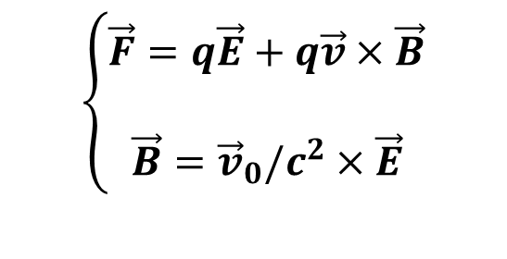
稳恒磁场
1. 磁现象的电本质
$$\left\{\begin{matrix}\begin{aligned}\vec{F}=q\vec{E}+q\vec{v}×\vec{B} \\ \end{aligned} \\ \vec{B}={\vec{v}}_{0}/c^{2}×\vec{E}\end{matrix}\right.$$
v是运动电荷相对于观察者（S系）的速度
v₀是场源电荷相对于观察者（S 系）的速度
结论： 磁场力是运动电荷产生的电场力的相对论效应部分

Slide 4


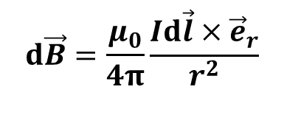




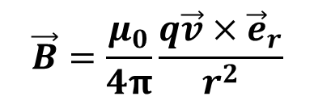

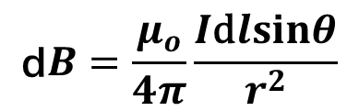


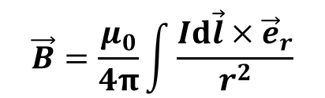


稳恒磁场
2. 毕奥—萨伐尔定律
dB
P
$$d\vec{B}=\frac{μ_{0}}{4π}\frac{Id\vec{l}×{\vec{e}}_{r}}{r^{2}}$$
r
微分形式
μ_{o}= 4π×10⁻⁷T·m/A
θ
Idl
$$\text{d}B=\frac{μ_{o}}{4π}\frac{I\text{d}lsinθ}{r^{2}}$$
磁场的大小：
$$\vec{B}=\frac{μ_{0}}{4π}\int{\frac{Id\vec{l}×{\vec{e}}_{r}}{r^{2}}}$$
积分形式
两类问题：直导线问题、圆电流问题
$$\vec{r}$$
$$⊙$$
$$\vec{r}$$
$$⊗$$
$$\vec{B}$$
$$\vec{B}$$
$$\vec{B}=\frac{μ_{0}}{4π}\frac{q\vec{v}×{\vec{e}}_{r}}{r^{2}}$$
运动电荷的磁场
$${\vec{e}}_{r}$$
$${\vec{e}}_{r}$$
θ
θ
$$\vec{v}$$
$$\vec{v}$$
$$+q$$
$$−q$$

Slide 5
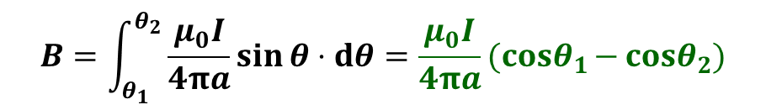
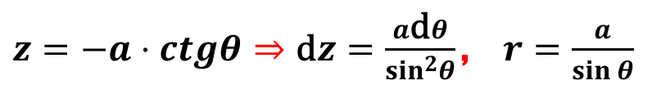
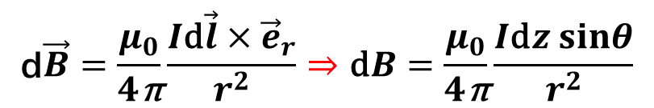

稳恒磁场
例11.2.1：求解无限长直导线的磁场分布
z
θ₂
I
解：由对称性，只求解 xoy 平面的 B，原因如下
Idz
θ
电流元Idz在 P 点所产生的磁场为
r
z
P
$$\text{d}\vec{B}=\frac{μ_{0}}{4\text{π}}\frac{I\text{d}\vec{l}×{\vec{e}}_{r}}{r^{2}}⇒\text{d}B=\frac{μ_{0}}{4\text{π}}\frac{I\text{d}z sinθ}{r^{2}}$$
.
o
a
$$⊗d\vec{B}$$
θ₁
方向：垂直纸面向里 (且所有电流元在 P 点产生的磁场方向相同)
统一积分变量
$z=−a⋅ctgθ⇒\text{d}z=\frac{a\text{d}θ}{\sin^{2}θ}$， $r=\frac{a}{\sin{θ}}$
所以直线电流在P点产生的磁场为：
$$B=\int_{θ_{1}}^{θ_{2}}{\frac{μ_{0}I}{4πa}\sin{θ}⋅dθ}=\frac{μ_{0}I}{4πa}({cosθ}_{1}{−}{cosθ}_{2}{)}$$

Slide 6
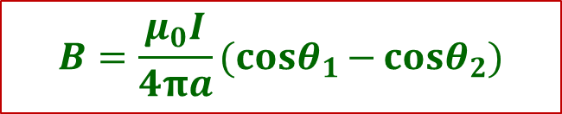

稳恒磁场
$$B=\frac{μ_{0}I}{4πa}({cosθ}_{1}{−}{cosθ}_{2}{)}$$
(1) 若P 点位于直导线上或其延长线上，则P点的B为零
$$B=\frac{μ_{0}I}{2πa}$$
(2) 导线无限长时，导线周围的磁场分布
直导线问题的引申：
A
I
I
O
a
无限长半圆筒形金属薄片(R, I )
的圆心轴线上的磁场
边长为a的正方形O点、A点磁场

Slide 7

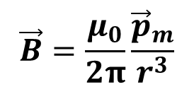
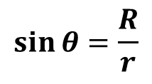

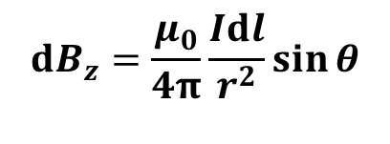
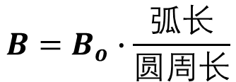
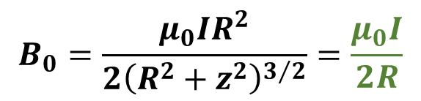
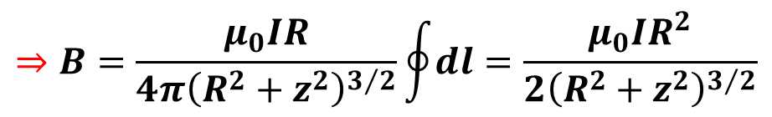
稳恒磁场
例11.2.3：求解圆电流轴线上点的磁感应强度
B
dB
dB
P
解：由对称性，沿轴线方向 B 不为零
$$dB_{z}=\frac{μ_{0}}{4π}\frac{Idl}{r^{2}}\sin{θ}$$
θ
z
r
$$\sin{θ}=\frac{R}{r}$$
$$r=\sqrt{R^{2}+z^{2}}$$
统一变量
Idl
R
I
$$⇒B=\frac{μ_{0}IR}{4π{\left(R^{2}+z^{2}\right)}^{3/2}}\oint{dl}=\frac{μ_{0}IR^{2}}{2{\left(R^{2}+z^{2}\right)}^{3/2}}$$
$$B_{0}=\frac{μ_{0}IR^{2}}{2{\left(R^{2}+z^{2}\right)}^{3/2}}=\frac{μ_{0}I}{2R}$$
$$B=B_{o}∙\frac{弧长}{圆周长}$$
(1) 当 z=0 时
推广：任意圆弧圆心处
$$\vec{B}=\frac{μ_{0}}{2π}\frac{{\vec{p}}_{m}}{r^{3}}$$
(2) 当 z>>R 时
磁偶极矩
$${\vec{p}}_{m}=Is\vec{n}$$

Slide 8
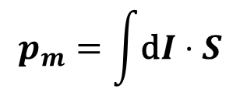

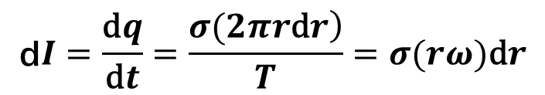
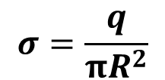
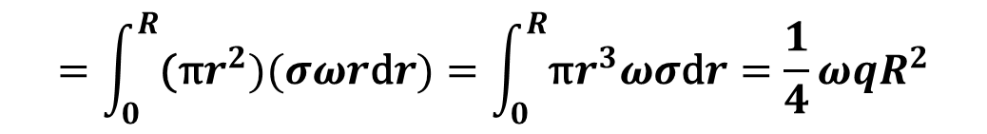
稳恒磁场
圆电流问题的引申
例11.2.5：半径为 R，带电量为 q 的均匀带电圆盘以 ω 绕其轴心转动
求：圆盘中心处的磁感应强度与圆盘的磁矩
解：圆盘中心的磁感应强度，取环形电流微元, 电流强度为
$$\text{d}I=\frac{\text{d}q}{\text{d}t}=\frac{\left.σ(2πr\text{d}r\right)}{T}=σ(rω)\text{d}r$$
$$σ=\frac{q}{πR^{2}}$$
面电荷密度
$$dB=\frac{μ_{0}dI}{2r}⇒B=\int_{0}^{R}{\frac{μ_{0}ωσ}{2}\text{d}r}=\frac{μ_{0}ωq}{2πR}$$
ω
dr
$$p_{m}=\int{\text{d}I⋅S}$$
r
圆盘的磁矩
R
o
$$=\int_{0}^{R}{\text{(}\text{π}r^{2})(σωr\text{d}r})=\int_{0}^{R}{\text{π}r^{3}ωσ\text{d}r}=\frac{1}{4}ωqR^{2}$$
σ

Slide 9

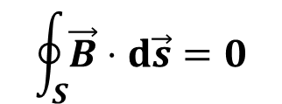
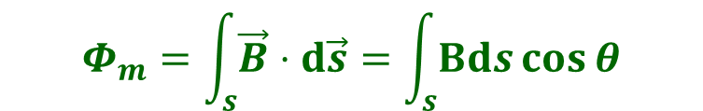
稳恒磁场
真空中稳恒磁场的两条性质：无源场（磁场的高斯定理）， 有旋场（安培环路定理）
3. 真空中磁场的基本性质——高斯定理与环路定理
（1） 真空中磁场的通量与散度
$$Φ_{m}=\int_{s}{\vec{B}⋅d\vec{s}}=\int_{s}{Bds\cos{θ}}$$
磁通量
积分形式
$$\oint_{S}{\vec{B}⋅d\vec{s}}=0$$
结论：磁场是无源场
微分形式
$$∇⋅\vec{B}=0$$

Slide 10
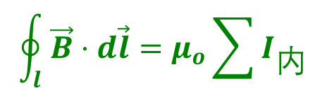

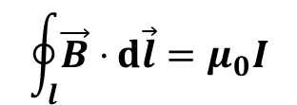
稳恒磁场
（2）磁场的环量与旋度——安培环路定理
真空中磁感应强度的环量等于闭合路径 l 所包围的电流强度的代数和的μ_{o}倍
$$\oint_{l}{\vec{B}⋅d\vec{l}=μ_{o}\sum{I_{内}}}$$
积分形式
$$\oint_{l}{\vec{B}⋅}d\vec{l}=μ_{0}I$$
$$∇×\vec{B}=μ_{0}\vec{j}$$
微分形式
磁场是无源有旋场
当 I 的方向与环路的方向满足右手螺旋法则时，I 取正
I 是穿过以环路为边界的曲面电流，B 为全空间电流产生磁场的矢量和
利用安培环路定理求解磁感应强度，必须满足高度对称性

Slide 11
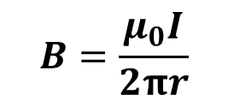
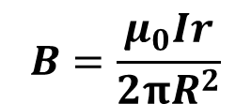
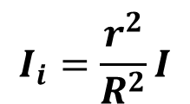
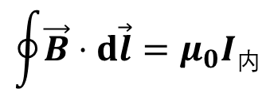
稳恒磁场
例11.4.1：半径为 R，流有均匀电流 I 的圆柱体
求：(1) 柱内外的磁场；(2) 通过斜线面积的磁通量
I
2R
解: (1) 柱内磁场分布
r
dr
$$\oint{\vec{B}⋅d\vec{l}}=μ_{0}I内$$
$$B=\frac{μ_{0}Ir}{2πR^{2}}$$
L
ds
$$I_{i}=\frac{r^{2}}{R^{2}}I$$
R
$$B=\frac{μ_{0}I}{2πr}$$
柱外磁场分布
(2) 斜线区域的磁场方向均垂直于板面向里
$$\begin{matrix} \\ Φ_{m}=\int_{s}{\vec{B}⋅\text{d}\vec{S}}=\int{B_{1}}\text{d}S+\int{B_{2}}\text{d}S=\int_{0}^{R}{\frac{μ_{o}Ir}{2πR^{2}}}L\text{d}r+\int_{R}^{2R}{\frac{μ_{o}I}{2πr}}L\text{d}r=\frac{μ_{o}IL}{4π}+\frac{μ_{o}IL}{2π}ln2 \end{matrix}$$

Slide 12


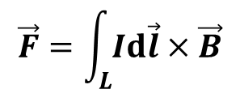














稳恒磁场
4. 真空中磁场的作用力
$$\vec{υ}$$
$$\vec{F}$$
$$θ$$
$$\vec{B}$$
磁场对运动电荷的作用力——洛伦兹力
$${\vec{F}}_{B}=q\vec{v}×\vec{B}$$
$$⊗$$
$$+q$$
应用：运动电荷在匀强磁场中的运动，磁聚焦，磁约束
$$\vec{υ}$$
$$\vec{F}$$
$$d\vec{F}=Id\vec{l}×\vec{B}$$
磁场对载流导线的作用力——安培力
$$⋅$$
$$θ$$
$$\vec{B}$$
$$−q$$
任意载流导线所受安培力
$$\vec{F}=\int_{L}{Id\vec{l}×\vec{B}}$$
a
通电线圈在均匀磁场中所受合外力为零
均匀磁场中线圈所受力矩总试图使线圈磁矩与 B 方向一致
该结论对任意形状的平面线圈成立
b
ϕ
B
$$\vec{M}={\vec{p}}_{m}×\vec{B}$$
d
$${\vec{e}}_{n}$$
c

Slide 13


稳恒磁场
5. 介质中磁场的基本性质
分子固有磁矩：含内部原子、原子核、轨道及自旋磁矩的矢量和
抗磁介质：无外场时，构成介质分子的固有磁矩的矢量和为零
顺磁介质：无外场时，构成介质分子的固有磁矩矢量和不为零
铁磁介质：介质内磁场会远大于外磁场，内部磁场随外磁场非线性变化
抗磁介质
$$\vec{B}={\vec{B}}_{0}+{\vec{B}}^{′}<{\vec{B}}_{0}$$
顺磁介质
$$\vec{B}={\vec{B}}_{0}+{\vec{B}}^{′}>{\vec{B}}_{0}$$

Slide 14
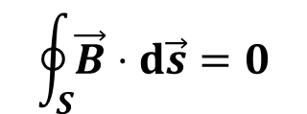




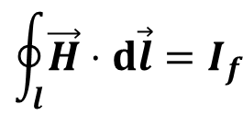

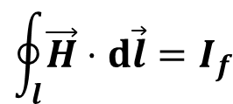


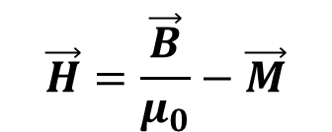

稳恒磁场
$$\oint_{l}{\vec{H}⋅d\vec{l}=I_{f}}$$
$$\vec{B}=μ_{0}μ_{r}\vec{H}=μ\vec{H}$$
(1) 介质中磁场的环量与旋度
$$∇×\vec{H}={\vec{j}}_{f}$$
$$μ_{r}=1+χ_{m}$$
$$\vec{H}=\frac{\vec{B}}{μ_{0}}−\vec{M}$$
$$\vec{M}=χ_{m}\vec{H}$$
(2) 介质中磁场的通量与散度
$$\oint_{S}{\vec{B}⋅d\vec{s}}=0$$
$$∇⋅\vec{B}=0$$
(3) 应用介质中环路定理求解的主要问题及一般方法
$$\oint_{l}{\vec{H}⋅d\vec{l}=I_{f}}$$
$$\vec{M}=χ_{m}\vec{H}$$
$${\vec{α}}_{m}=({\vec{M}}_{1}−{\vec{M}}_{2})×\vec{n}$$
$$\vec{B}=μ\vec{H}$$

Slide 15
电磁感应
第12章 电磁感应
电磁感应定律——动生电动势和感生电动势
自感和互感
位移电流
麦克斯韦方程组
电磁波

Slide 16
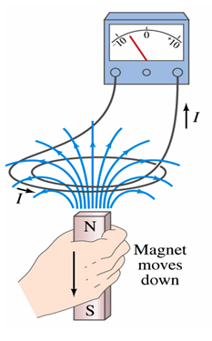
电磁感应
1. 法拉第电磁感应实验定律
N：线圈匝数；φ=Bs：磁通量；ψ=Nφ ：磁链数
动生电动势：由导线作机械运动而在导体内部产生电动势
感生电动势：由磁场改变但导体不运动而在导体内部产生电动势

Slide 17
电磁感应
（1）动生电动势
注意：若ε_{d} >0, 则ε_{d} 沿dl 方向，即a→b的方向，b点电势高；
若ε_{d} <0, 则ε_{d} 与 dl 的方向相反，即b→a的方向。

Slide 18


电磁感应
（2）感生电动势
变化的磁场将产生电场，且该感生电场是涡旋电场
感生电动势：由变化的磁场产生的涡旋电场在导体中形成的电动势
涡旋电场的通量与散度定理
涡旋电场是封闭的闭合曲线，通过任意封闭曲面的通量恒为零
$$ε_{i}=\oint{{\vec{E}}_{i}⋅d\vec{l}}=−\iint_{s}{\frac{∂\vec{B}}{∂t}}⋅d\vec{S}$$
涡旋电场的环量与旋度定理
环量
$$∇×{\vec{E}}_{i}=−\frac{∂\vec{B}}{∂t}$$
旋度

Slide 19
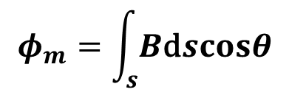
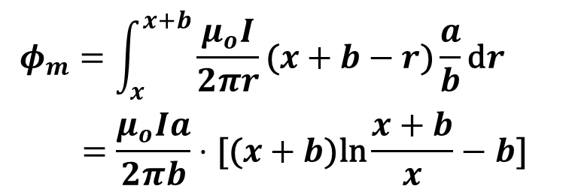
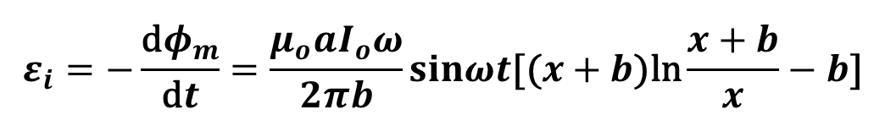
电磁感应
求解电动势的应用举例
例12.2.4： 长直电流I与ΔABC共面, AB=a, BC=b
求：(1) I = I_{o}cosω t (I_{o} 和ω为常量) , ΔABC 不动, ε_{ABC} = ？
A
I
a
dr
解:
$$φ_{m}=\int_{s}{B\text{d}scosθ}$$
r
$$\begin{matrix}φ_{m}=\int_{x}^{x+b}{\frac{μ_{o}I}{2πr}\text{(}x+b−r\text{)}\frac{a}{b}\text{d}r } \\ =\frac{μ_{o}Ia}{2πb}⋅\text{[(}x+b\text{)}\text{ln}\frac{x+b}{x}−b\text{]}\end{matrix}$$
x
B
b
C
$$\begin{matrix} \\ ε_{i}=−\frac{\text{d}φ_{m}}{\text{d}t}=\frac{μ_{o}aI_{o}ω}{2πb}sinωt\text{[(}x+b\text{)}\text{ln}\frac{x+b}{x}−b\text{]}\end{matrix}$$

Slide 20
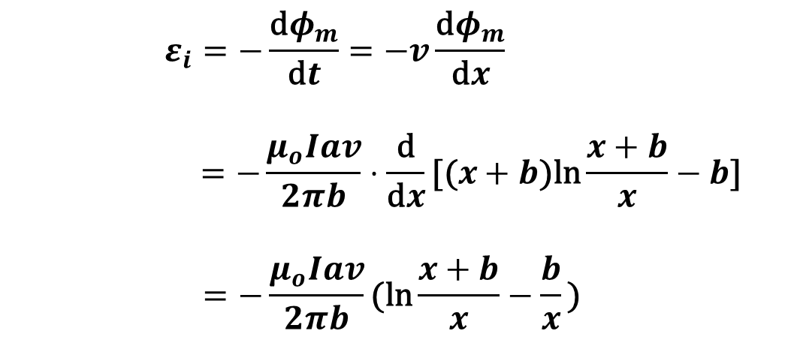
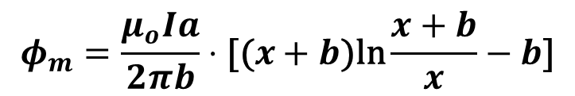
电磁感应
$$φ_{m}=\frac{μ_{o}Ia}{2πb}⋅\text{[(}x+b\text{)}\text{ln}\frac{x+b}{x}−b\text{]}$$
(2) 若 I为常量, ΔABC以速度υ 向右平移，求AB边与长直导线相距x时，ε_{ABC}=？
$$\begin{matrix}\begin{aligned} ε_{i}=−\frac{\text{d}φ_{m}}{\text{d}t}=−v\frac{\text{d}φ_{m}}{\text{d}x} \\ \end{aligned} \\ \begin{aligned} =−\frac{μ_{o}Iav}{2πb}⋅\frac{\text{d}}{\text{d}x}\text{[(}x+b\text{)}\text{ln}\frac{x+b}{x}−b\text{]} \\ \end{aligned} \\ =−\frac{μ_{o}Iav}{2πb}\text{(}\text{ln}\frac{x+b}{x}−\frac{b}{x}\text{)}\end{matrix}$$
A
I
a
dr
r
x
B
b
C

Slide 21
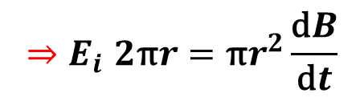
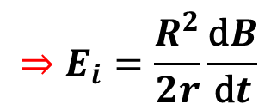
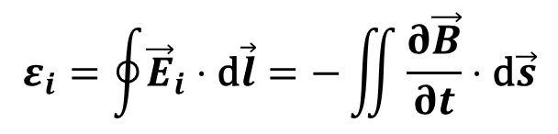
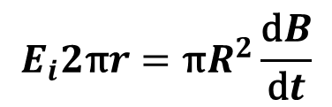
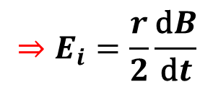
电磁感应
求解涡旋电场的应用举例
例12.3.1：半径为 R 的圆柱形空间区域存在均匀磁场，当该磁场均匀增加时
求：感生电场的空间分布
解：考虑到对称性，感生磁场大小的空间分布，当 r<R 时
$$ε_{i}=\oint{{\vec{E}}_{i}⋅\text{d}\vec{l}}=−\iint{\frac{∂\vec{B}}{∂t}⋅\text{d}\vec{s}}$$
$${⇒E}_{i}2\text{π}r=\text{π}r^{2}\frac{\text{d}B}{\text{d}t}$$
$$⇒E_{i}=\frac{r}{2}\frac{\text{d}B}{\text{d}t}$$
当 r>R 时，所选取的回路包含的磁通量变化率为整个磁场
$$E_{i}2\text{π}r=\text{π}R^{2}\frac{\text{d}B}{\text{d}t}$$
$$⇒E_{i}=\frac{R^{2}}{2r}\frac{\text{d}B}{\text{d}t}$$

Slide 22
电磁感应
例12.3.2：在上例情形（均匀磁场）下，如果距圆心为 h 处有一导体
求：导体两端的感生电动势
解：由上题结果
由楞次定律，可以判别 b 点比 a 点电势高

Slide 23
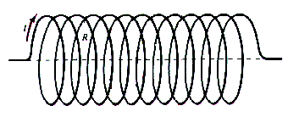
电磁感应
2. 自感和互感
（1）自感
变化电流回路产生的变化磁通量在其自身回路中激发感应电动势的现象
(L：自感系数)
自感系数即回路“电磁惯性”大小的量度
自感系数与回路的面积、形状、介质等有关，与自身的性质有关
计算自感系数的两种方法：静态和动态

Slide 24
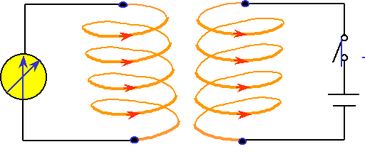
电磁感应
（2）互感
一个线圈中变化电流在附近另一个线圈中产生感应电动势的现象
回路1在2中引起的电动势
回路2在1中引起的电动势
M 表示两线圈相互作用的惯性
对非铁磁介质，M 只与两线圈的结构和所处的介质环境有关
上面式子成立的前提条件是 M 为恒定值

Slide 25
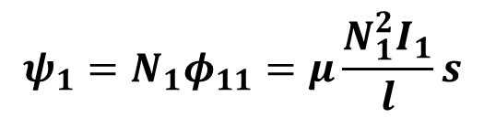
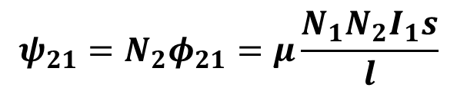
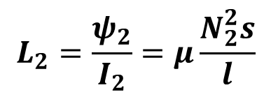
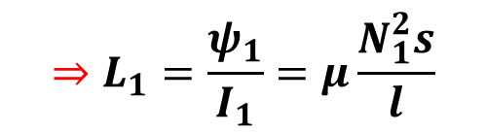
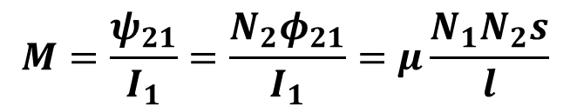
电磁感应
例12.4.2：求解共轴线圈的互感系数，互感系数与自感系数的关系
解：求解互感系数
设原线圈流有电流 I₁，则原线圈内部的磁感应强度
$$ψ_{21}=N_{2}φ_{21}=μ\frac{N_{1}N_{2}I_{1}s}{l}$$
原线圈磁场在副线圈上的磁链数
$$M=\frac{ψ_{21}}{I_{1}}=\frac{N_{2}φ_{21}}{I_{1}}=μ\frac{N_{1}N_{2}s}{l}$$
反之亦成立
自感系数
原线圈有电流 I₁ 时，流过其自身的磁链数
$$ψ_{1}=N_{1}φ_{11}=μ\frac{N_{1}^{2}I_{1}}{l}s$$
$$⇒L_{1}=\frac{ψ_{1}}{I_{1}}=μ\frac{N_{1}^{2}s}{l}$$
$$L_{2}=\frac{ψ_{2}}{I_{2}}=μ\frac{N_{2}^{2}s}{l}$$

Slide 26



电磁感应
自感系数与互感系数间的关系
$$M=\frac{N_{2}φ_{21}}{I_{1}}=μ\frac{N_{1}N_{2}s}{l}$$
$$L_{1}=\frac{N_{1}φ_{11}}{I_{1}}=μ\frac{N_{1}^{2}s}{l}$$
$$L_{2}=\frac{N_{2}φ_{22}}{I_{2}}=μ\frac{N_{2}^{2}s}{l}$$
一般地，对非共轴线圈

Slide 27


电磁感应
电感的磁场能量
磁场的能量密度
$$ω_{m}=\frac{1}{2}\frac{B^{2}}{μ}=\frac{1}{2}\vec{B}⋅\vec{H}$$
利用磁场的能量密度可以计算磁场的总能量
$$W_{m}=\int_{V}{ω_{m}\text{d}V}$$

Slide 28

电磁感应
3. 位移电流
$${\vec{j}}_{D}=\frac{\text{d}\vec{D}}{\text{d}t}={\vec{j}}_{f}$$
位移电流
位移电流由变化电场产生，没有电荷的定向移动
位移电流产生磁场的性质与传导电流相同
可存在于导体、电介质、真空中
全电流下的安培环路定理
微分形式
积分形式

Slide 29




电磁感应
例12.6.3：半径 R=0.1 m的真空圆板电容器，以 dE/dt=10¹³ V/m⋅s 匀速充电
求：(1) 电容器两板极间的位移电流
(2) 电容器内两板中心连线 r (r<R)处的 B_{r} 和 r=R 处的 B_{R}
解： 位移电流
$$I_{d}=\int{{\vec{j}}_{D}⋅\text{d}\vec{S}}=\frac{\text{d}}{\text{d}t}\int{\vec{D}⋅\text{d}\vec{S}}=S\frac{\text{d}D}{\text{d}t}=\text{π}R^{2}ε_{0}\frac{\text{d}E}{\text{d}t}=2.8A$$
磁感应强度分布
$$\oint_{l}{\vec{H}⋅\text{d}\vec{l}}=I_{f}+\int_{S}{\frac{∂\vec{D}}{∂t}⋅\text{d}\vec{s}}⇒H⋅(2\text{π}r)=ε_{0}\frac{\text{d}E}{\text{d}t}(\text{π}r^{2})$$
$$H_{r}=\frac{ε_{0}}{2}r\frac{\text{d}E}{\text{d}t}$$
同理
$B_{R}=\frac{ε_{0}μ_{0}}{2}R\frac{\text{d}E}{\text{d}t}=5.6×{10}^{−6}$T

Slide 30

电磁感应
例12.6.1：电量为 q 的点电荷以匀角速度 ω 作半径为 R 圆周运动，设 t＝0
坐标为 x₀＝R，y₀＝0，以 i、j 分别表示 x、y 轴上的单位矢量
求：圆心处 o 点的位移电流密度
(A)
(B)
(C)
(D)
答：(D) 对，q 在 o 点产生的电场
位移电流密度

Slide 31


电磁感应
4. 麦克斯维方程组
两条假设
$$\oint_{l}{\vec{E_{i}}∙d\vec{l}=}−\frac{dΦ_{B}}{dt}=−\int_{S}{\frac{∂\vec{B}}{∂t}∙d\vec{S}}$$
涡旋电场假设
位移电流假设
全电流的安培环路定理
$$\oint_{l}{\vec{B}∙d\vec{l}=}μ_{0}\left(I+I_{D}\right)=μ_{0}I+μ_{0}\frac{dD}{dt}$$

Slide 32
电磁感应
麦克斯维方程组
适用范围：
低速、宏观
对应物性方程
洛伦兹力公式
结论：洛仑兹力与麦克斯维方程组构成经典电磁学的理论基础

Slide 33
电磁感应
5. 电磁波
平面电磁波为横波
平面电磁波的性质
电磁波的传播方向为
电场强度矢量与磁场强度矢量同相位，同传播速度 (c)
电场强度与磁场强度的数量关系
电磁波的能量密度
电磁波的能流密度（坡印廷矢量）
单位时间通过单位横截面积的能量

Slide 34
早期量子论
第15章 早期量子论
光的粒子性实验
1. 黑体辐射与能量子观念的提出
2. 能量子观念的推广——光量子假设
3. 光量子的验证实验——康普顿实验
能量子观念的应用——原子结构模型
4. 玻尔原子理论
5. 激光理论初步

Slide 35

早期量子论
1. 黑体辐射与能量子观念
维恩公式（高频）
$$M_{ν}(T)=\frac{8πh}{c^{3}}⋅\frac{ν^{3}}{e^{hν/kT}−1}$$
瑞利—金斯公式（低频）
普朗克公式
h= 6.636×10⁻³⁴J·S
普朗克公式在高频、低频极限下分别回到维恩公式和瑞利-金斯公式
能量不连续的谐振子假设

Slide 36



早期量子论
2. 光电效应
饱和光电流
电子最大逸出速度与频率有关。遏止电压U_{a}：使光电流为0的最大反向电压
存在红限频率（刚能使光电子逸出金属表面的最小入射光频率）
响应时间(<10⁻⁹ s)
$$hν=\frac{1}{2}mv^{2}+W=eU_{a}+W$$
$$⇒hν=eU_{a}+W$$

Slide 37
早期量子论
例16.2.2：铝的逸出功W=4.2eV，用λ=2000Å的光照射铝表面
求：A.光电子的最大动能 B.遏止电压 C.铝的截止波长
解：A.最大动能
B.遏止电压
C.铝的截止波长

Slide 38
早期量子论
动量：
或
光的粒子性
能量：
质量：

Slide 39
早期量子论
例16.2.3：红光的波长λ₁=7000Å，X射线的波长λ₂=0.71Å，设电子经U=100V
电压加速。比较它们的粒子性。
解：比较粒子性，就是比较其能量、质量、动量
对加速后的电子，仍忽略相对论效应
因
对红光
对X射线

Slide 40
早期量子论
.
.
.
3. 康普顿实验
.
.
.
Mo，K_{α}
.
.
.
.
.
.
.
.
.
.
.
.
.
.
.
+
晶体
.
.
X 射线管
.
.
.
.
光阑
.
散射波长λ,λ₀
.
.
.
λ₀
λ₀
.
.
.
.
探
测
器
.
.
石墨体
(散射物质)
.
.
.
.
.
.
.
.
−
.
.
.
.
.
.
.
.
.
.
.
.
.
康普顿波长：
.
.
.
.
.
.
.
.
.
.
.
.
.
.
.
.
.
.
.
.
.
.
.
.
.
.
.
.
.
0.700
0.750
波长
o
(A)
Δλ 只与偏转角 φ 有关，与散射物的材料性质无关

Slide 41
早期量子论
模型：高能光子与静止的自由电子做弹性碰撞
光子-电子系统动量、能量守恒, 并考虑相对论效应
能量守恒
竖直方向动量守恒
康普顿散射原理图
水平方向动量守恒

Slide 42
早期量子论
例16.3.1： X射线的波长为 0.1Å，与自由电子碰撞
求：A. 在与入射方向成 90⁰ 角方向观察时，X射线的波长多大？
B. 反冲电子的动量与动能
解：A. 散射后的X射线的可变波长
Å
B. 反冲电子的动量与能量
反冲电子的动能应为散射光子损失的能量
反冲电子的动量可简单地由动量守恒求解

Slide 43
早期量子论
4. 玻尔原子理论
定态假设
假定：原子在半径为r的轨道上运动时不向外辐射能量！
动能
势能
角动量量子化条件
频率定则
v

Slide 44


早期量子论
轨道半径
(Å)
轨道能量
当原子从能态 E_{m} 跃迁到 E_{n} 时，发射光子的能量为
Lyman系(紫外) n=1
Balmer系(可见) n=2
Paschen系(红外) n=3

Slide 45
早期量子论
5. 激光理论初步
原子与外界的能量吸收与辐射
自发辐射
无外界作用，处于激发态的原子自发向低能级跃迁并向外辐射光子的过程
(2) 受激吸收：在外界光子hν =E₂-E₁作用下，处于低能态的原子吸收该光子并从E₁跃迁到E₂的过程。
(3) 受激辐射：在外界光子hν =E₂-E₁作用下，处于激发态的原子向低能级跃迁同时向外辐射与入射光子相同特性光子的过程。是产生激光的基础！
E₂
E₂
E₂
hν
hν
hν
hν
E₁
E₁
E₁

Slide 46
早期量子论
粒子数反转
激光产生的必要条件：N₂>N₁（粒子数反转）时，受激辐射将产生光放大
选取适当的工作物质，如三能级或四能级系统
光抽运速度必须足够快，或泵浦功率足够大
激光器的基本结构
泵浦：实现光抽运
工作物质：吸收泵浦能量实现粒子数反转、产生激光
谐振腔：保证激光的单色性、方向性，提供正反馈，产生大量同态光子

Slide 47
早期量子论
激光器的分类
按照工作物质分：固体激光器、液体激光器、气体激光器和半导体激光器
按照激光输出方式分：连续输出激光器和脉冲输出激光器
激光的特点
受激辐射相干光，具有单色性、方向性、相干性、高简并与高强度性

Slide 48
量子力学初步
第17章 量子力学初步
实物粒子的波粒二象性
1. 微观粒子的波粒二象性
2. 不确定关系
3. 波粒二象性的定量化描述方法——波函数
波动力学的建立及初步应用
4. 非相对论薛定谔方程的建立
5. 薛定谔方程对氢原子的描述
6. Pauli不相容原理与元素周期表

Slide 49
量子力学初步
1. 德布罗意物质波
实物粒子不仅具有粒子性，同时也具有波动性——物质波或概率波。
实物粒子的波粒二象性是其内禀属性
其中
德布罗意波长

Slide 50
量子力学初步
例17.1.2：微尘：m₁=10⁻¹⁵kg，v₁=10⁻²m/s；小球： m₂=10⁻³kg，
v₂=10⁻¹m/s；电子: m₃=9.11×10⁻³¹kg，v₃=5×10⁷m/s
求：它们各自的德布罗意波长
解：微尘
小球
电子

Slide 51
量子力学初步
2. 不确定关系
任何一对广义动量与广义坐标在理论上不可能同时具有确定值
一般表述方法
典型特例表示方法
不确定关系是波粒二象性的结果，微观粒子波动性的体现
不确定关系只有在量子系统中才明显表现出来

Slide 52
量子力学初步
3. 波函数
自由粒子的平面波描述方法
概率密度
代表 t 时刻，在 处单位体积中发现一个粒子的概率
不同于经典的余弦波，不代表物理量的振动，没有直接的物理意义，有意义的是 。波长代表相邻概率极大值之间的空间距离。

Slide 53
量子力学初步
量子力学中波函数的基本特征
（1）波函数的标准条件是：单值、连续、有限
（2）必须满足归一化条件
若
则归一化波函数可以写为
（3）波函数可以相差一个相位因子
（4）量子力学中波函数应当满足态叠加原理
Notes:
为何一定是复数，从薛定谔方程可知。

Slide 54




量子力学初步
4. 非相对论薛定谔方程
$$iℏ\frac{∂ψ}{∂t}=(−\frac{ℏ^{2}}{2m}∇^{2}+U)ψ=\hat{H}ψ$$
哈密顿算符
[-$\frac{ℏ^{2}}{2m}∇^{2}+U(\vec{r})]Φ(\vec{r})=EΦ(\vec{r})$
定态薛定谔方程
$$ψ(x,t)=Φ(x)e^{{−iEt}/ℏ}$$
一维定态薛定谔方程为
对自由粒子 U = 0，一维定态薛定谔方程为
$$−\frac{ℏ^{2}}{2m}⋅\frac{d^{2}}{{dx}^{2}}Φ(x)=EΦ(x)$$

Slide 55

量子力学初步
例17.4.1：求解一维无限深方势阱问题
解：
1. 势函数不显含时
2. 哈密顿量
定态薛定谔方程
3. 阱外定态薛定谔方程

Slide 56
量子力学初步
4. 阱内定态薛定谔方程
化简得：
泛定方程
定解问题
边界条件
自然条件
泛定方程的通解为

Slide 57
量子力学初步
边界条件代入
⇨ 波函数为
代入自然条件
归一化波函数
本征波函数
本征能量

Slide 58



量子力学初步
例17.4.2：设质量为m的粒子处在宽度为a的一维无限深方势阱中
求：(1) 粒子在0<x≤a/4区间中出现的概率，并算出n=1和n=∞时的概率值
(2) 在哪些量子态上，a/4处概率密度最大？
解：(1) 粒子在0<x≤a/4区间中出现的几率
$$ψ_{n}(x)=\sqrt{\frac{2}{a}}\sin{\frac{nπ}{a}}x$$
已知粒子定态波函数
$$ω_{n}(x)={\left|ψ_{n}(x)e^{−iE_{n}t}\right|}^{2}=\frac{2}{a}\sin^{2}{\frac{nπ}{a}}x$$
概率密度
粒子出现在0<x≤a/4区间中出现的几率
$$W=\int_{0}^{a/4}{ω_{n}(x)dx=\int_{0}^{a/4}{\frac{2}{a}\sin^{2}{\frac{nπ}{a}}xdx}}=\frac{1}{4}−\frac{1}{2nπ}\sin{\frac{nπ}{2}}$$

Slide 59





量子力学初步
n=1时
$$W_{1}=\frac{1}{4}−\frac{1}{2π}=9/100$$
n=∞时
$$W_{∞}=\frac{1}{4}=25/100$$
(2) 在哪些量子态上，a/4处概率最大
$$ω(\frac{a}{4})=\frac{2}{a}\sin^{2}{(}\frac{nπ}{a}⋅\frac{a}{4})=\frac{2}{a}\sin^{2}{\frac{nπ}{4}}$$
$$\sin{\frac{nπ}{4}}=±1$$
或
$$\frac{nπ}{4}=(2k+1)\frac{π}{2}$$
当
(k=0,1,2,…)时，几率取得极大，此时，n=2,6,10,…

Slide 60






量子力学初步
5. 薛定谔方程对氢原子的描述
$$[−\frac{ℏ^{2}}{2m}∇^{2}+U(r)]ψ=Eψ, U(r)=−\frac{e^{2}}{4πε_{0}r}$$
能量量子数
$$n=1,2,3,⋯ 且 l=0,1,2,⋯n−1$$
角动量量子数
$$l=0,1,2,⋯n−1$$
磁量子数m_{l}的取值范围
$$0,±1,±2,...,±l$$

Slide 61


量子力学初步
斯特恩(O.Stern) —革拉赫(W.Gerlach)实验
电子自旋角动量量子数
电子自旋角动量磁量子数
相同量子数n的所有轨道(n个)组成同一电子壳层；
相同n，不同l的每一个轨道称为一个电子亚壳层；
m_{l}决定电子在同一个亚壳层在空间中的取向；
s 决定电子在同一个亚壳层同一个取向上电子旋转的方向是向上还是向下

Slide 62
量子力学初步
6. Pauli不相容原理与元素周期表
Pauli不相容原理
不可能有两个或两个以上的费米子处于同一个状态
壳层电子数
描述电子状态的量子数n、l、m_{l}、m_{s}
n=1，2，…∞ m_{l} =-l，-l+1…0…l
l= 0，1，…n-1 m_{s} =-1/2，1/2
相同n、l、m_{l} 壳层容许最多电子数：2
相同n、l 壳层容许最多电子数： 2(2l+1)
相同n壳层容许最多电子数：
每一主壳层最多可容纳的电子数为2n²个
每增加一个主壳层，元素周期增加1，故各周期元素数目为2，8，8，18…

Slide 63
量子力学初步
例17.6.1 写出氩（z=18）和钾（z=19）的基态电子组态。
解 ： z=18 1s² 2s²2p⁶ 3s²3p⁶
z=19 1s² 2s²2p⁶ 3s²3p⁶3d¹
1s² 2s²2p⁶ 3s²3p⁶4s¹
例17.6.2 鈷(z=27)4s有两个电子，没有其它n≥4的 电子，则3d态上的电子数为 个。
电子组态： 1s² 2s²2p⁶3s²3p⁶3d？4s²
7

